Slide 1
Designing Network Design Strategies Through Gradient Path Analysis
Layer-level design: Residual Residual Network(PRN).
Stage-level design: Cross Stage Partial Network(CSPNet).
Network-level design: Efficient Layer Aggregation Network(ELAN).

Slide 2
The data path design strategy
优点：
可以提取具有特定物理意义的特征。
可以针对不同的输入自动选择合适的具有参数化模型的操作单元。
可以直接重用学习到的特征。
缺点：
在训练过程中，有时会出现非预计结果，需要设计更加复杂的结构解决问题。

Slide 3
The gradient path design strategy
优点：
可以有效的使用网络参数。
具有稳定的模型学习能力。
具有高效的推理速度。
缺点：
当梯度更新路径不是简单的网络反向前馈路径时，编程难度将大大增加。

Slide 4
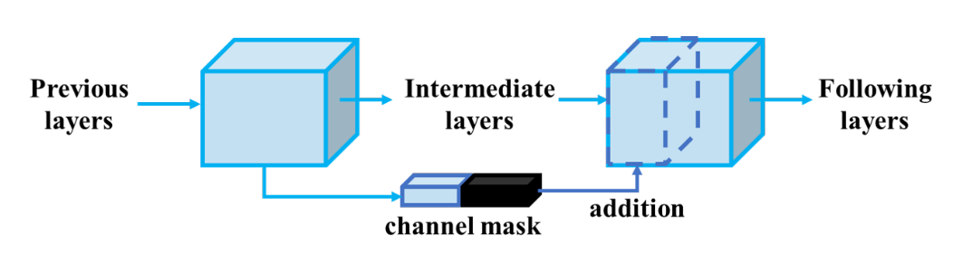
Partial Residual Network
核心思想：在每一层权重更新时，最大化联合梯度。
Masked residual layer.
Asymmetric residual layer.

Slide 5
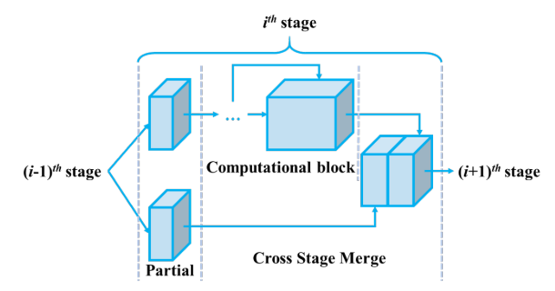
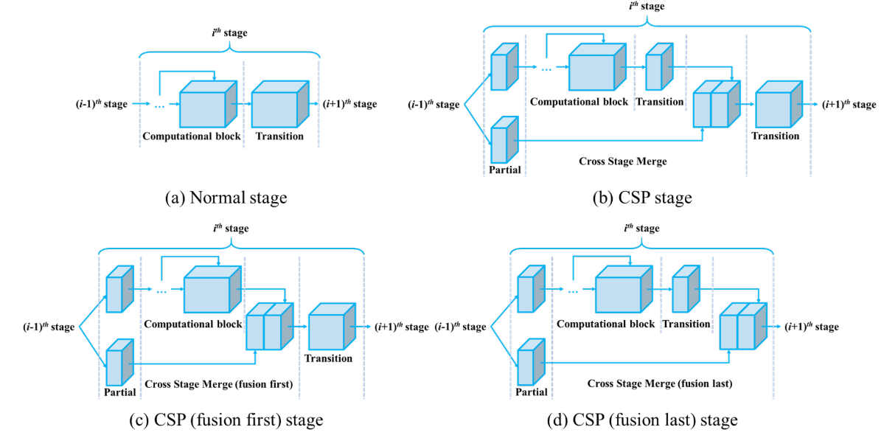
Cross Stage Partial Networks
Cross stage partial operation.
Gradient flow truncate operation.

Slide 6
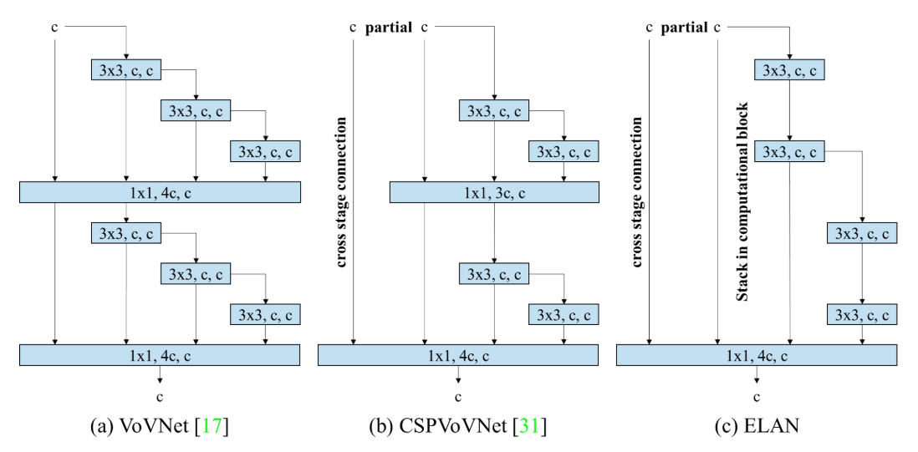
Efficient Layer Aggregation Networks
Stack in computational block.

Slide 7
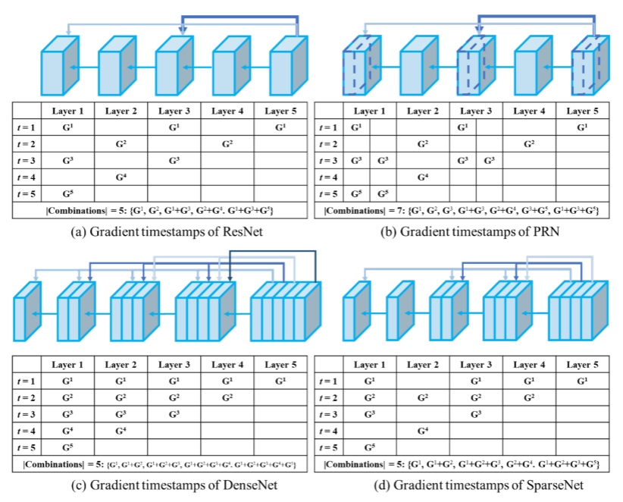
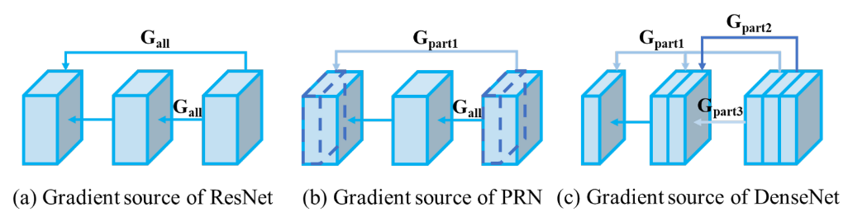
Analysis of gradient combination
Gradient combination
Gradient Timestamp
Gradient Source

Slide 8
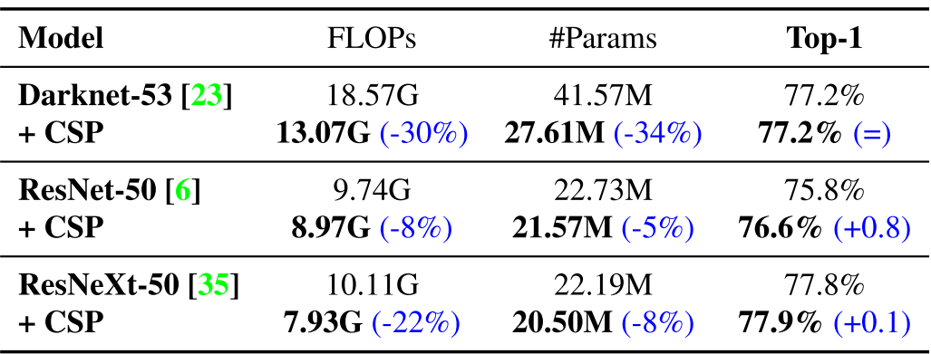
Analysis of cross stage partial strategy
Duplicated Gradient Information
Resource Usage Efficiency

Slide 9
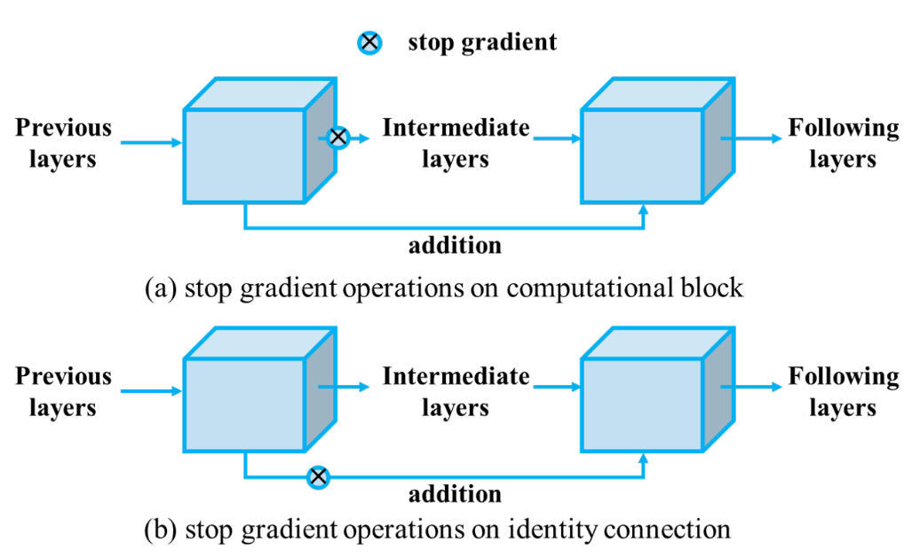
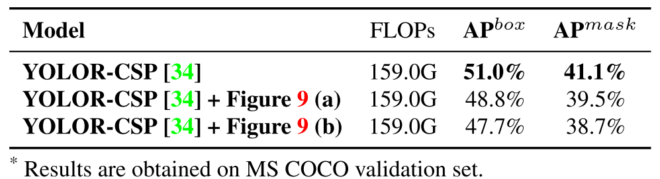
Analysis of length of gradient path

